Slide 1
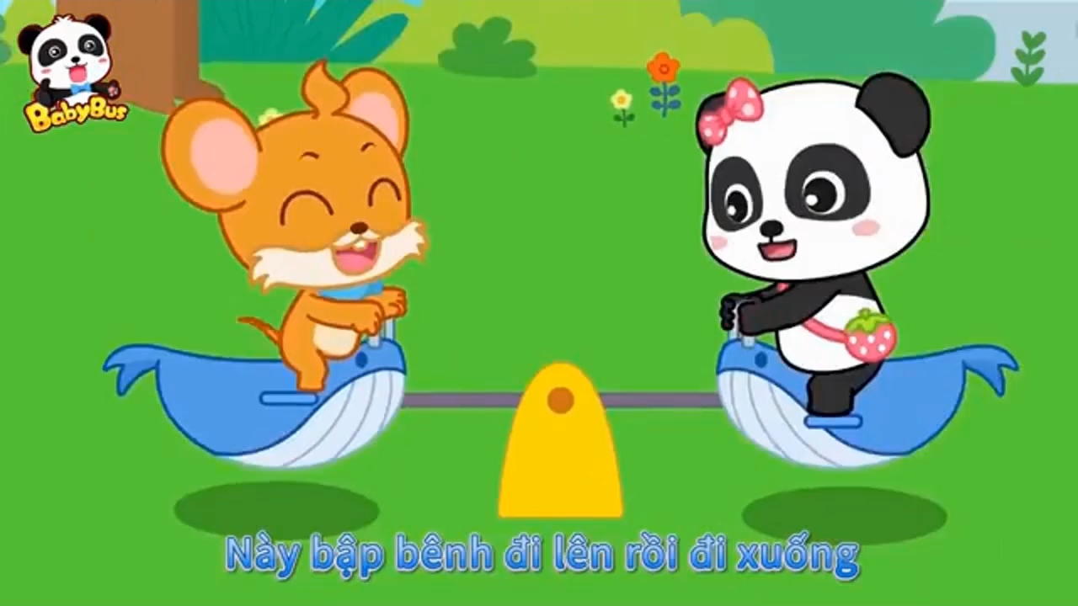

Slide 2
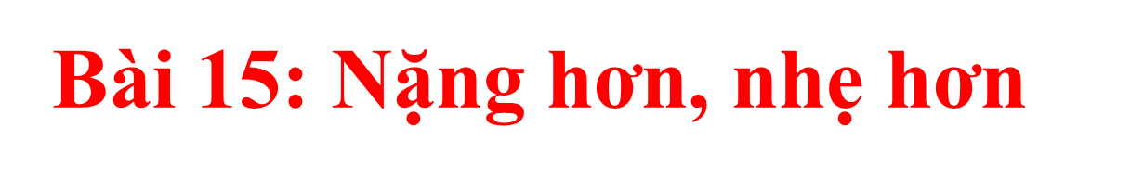

Slide 3
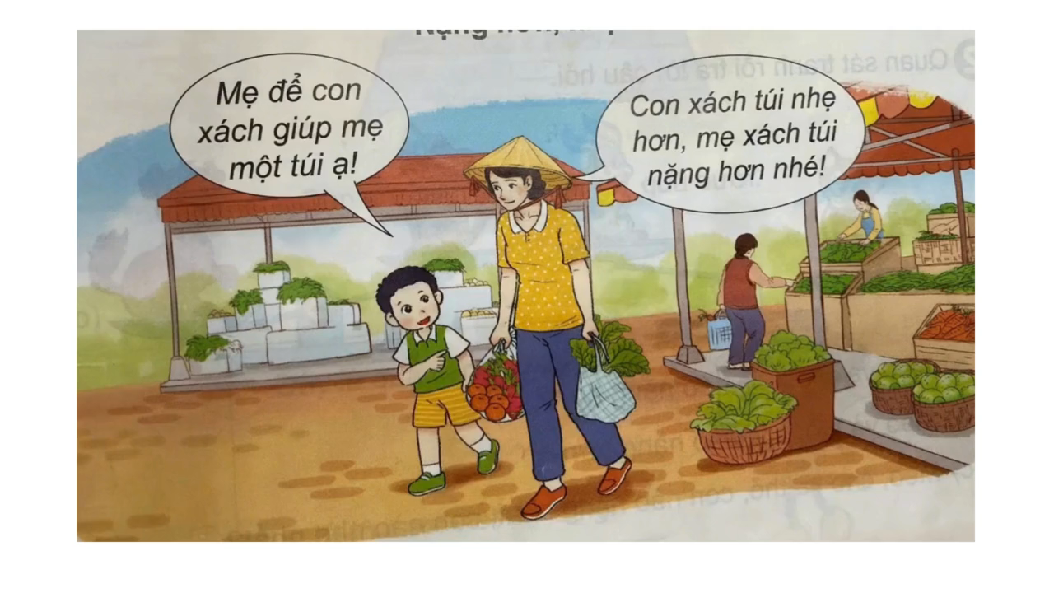

Slide 4
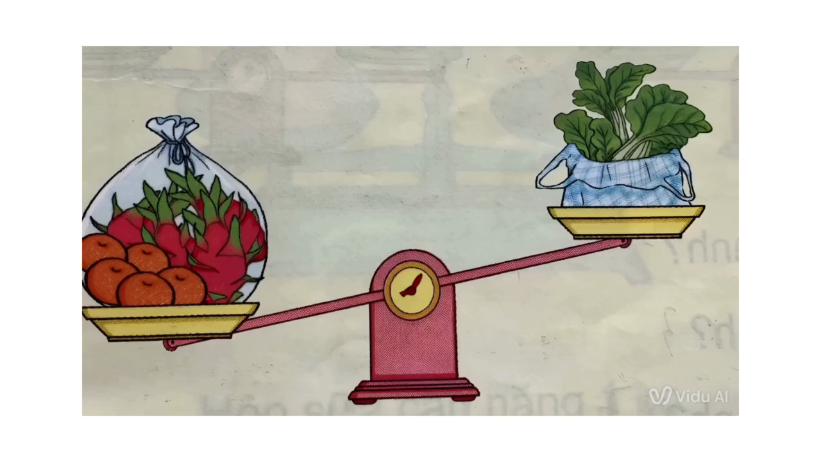

Slide 5
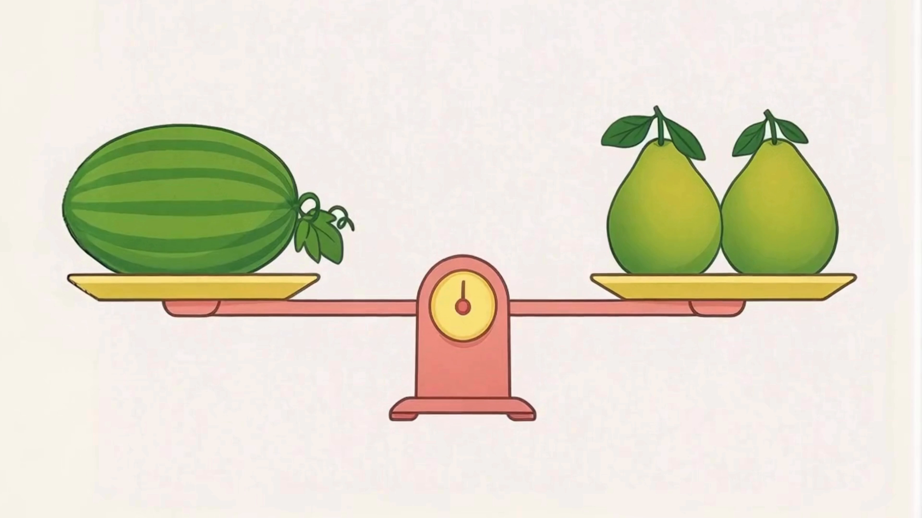

Slide 7
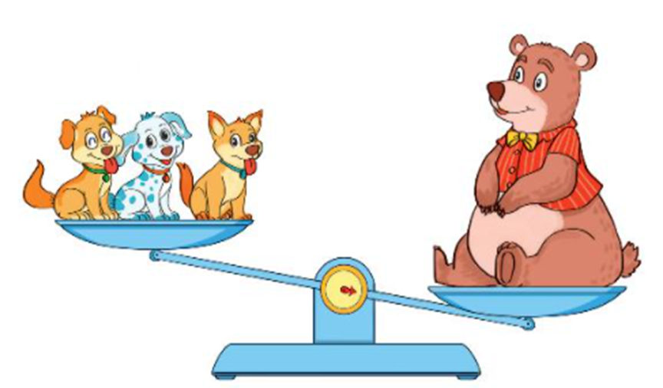
1
Quan sát tranh rồi chọn câu đúng.
A. Con gấu nặng hơn 3 con chó.
B. Con gấu nhẹ hơn 3 con chó.
C. Con gấu nặng bằng 3 con chó.

Slide 8
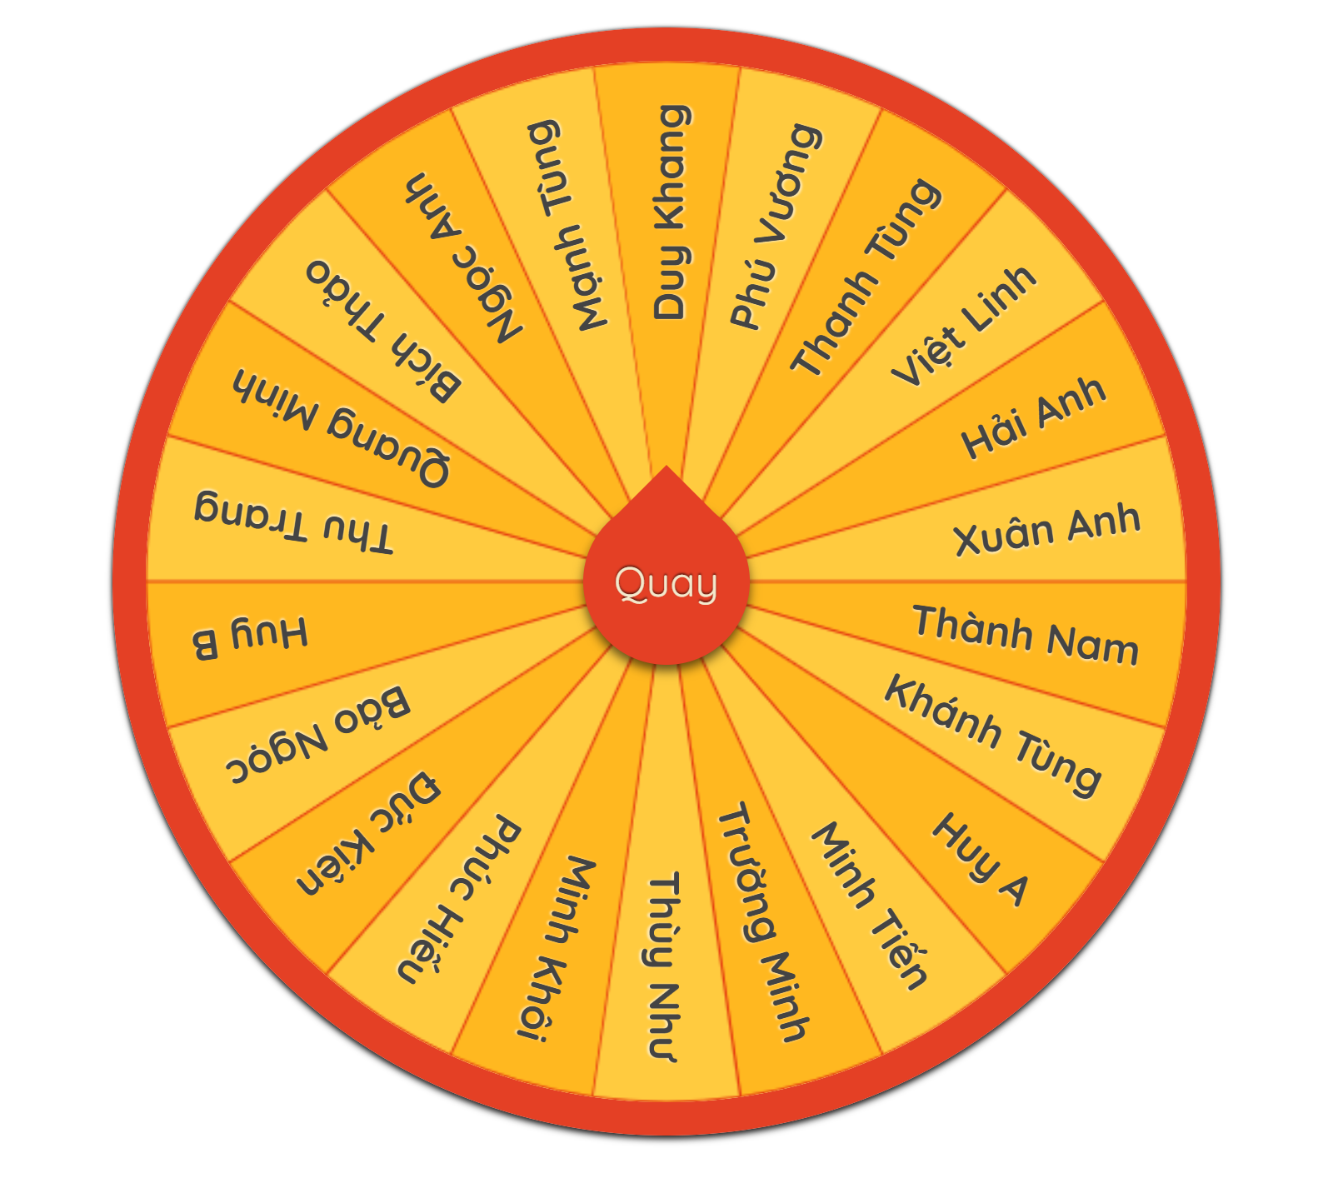
Vòng quay may mắn

Slide 9
1
Quan sát tranh rồi chọn câu đúng.
A. Con gấu nặng hơn 3 con chó.
B. Con gấu nhẹ hơn 3 con chó.
C. Con gấu nặng bằng 3 con chó.

Slide 10
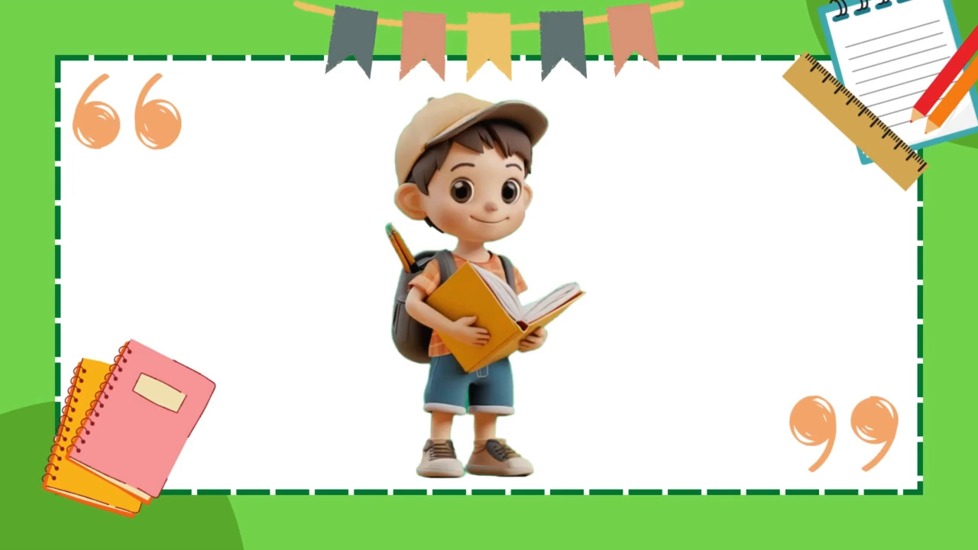

Slide 11
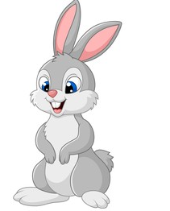
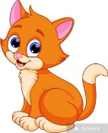
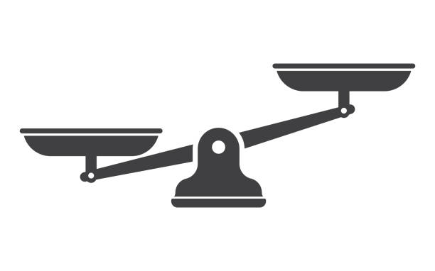
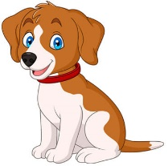
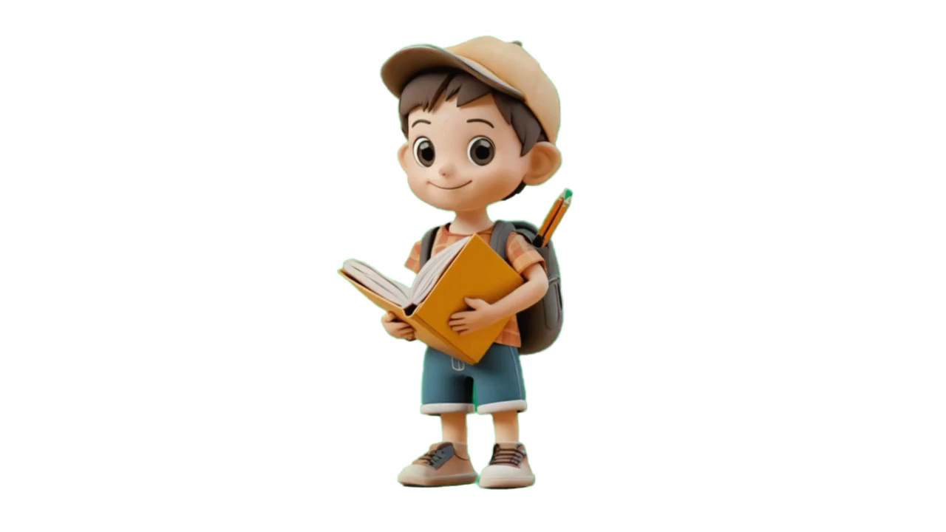
2
Quan sát tranh rồi trả lời câu hỏi.
Mèo và chó, con nào nặng hơn?
Mèo và thỏ, con nào nặng hơn?
Mèo, chó và thỏ, con nào nặng nhất, con nào nhẹ nhất?

Slide 13
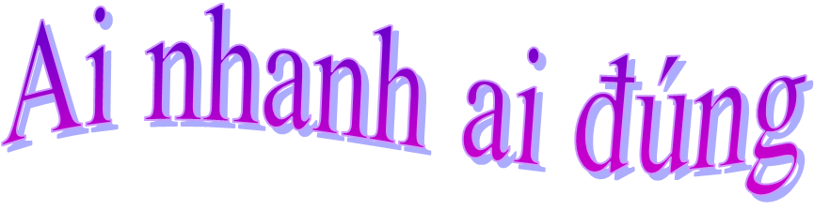
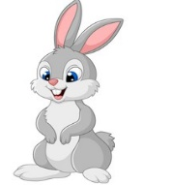
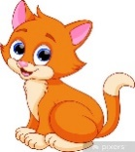


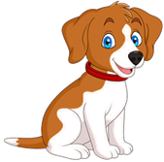

2. Quan sát tranh rồi trả lời câu hỏi.
Mèo và chó, con nào nặng hơn ?
nặng hơn
0
1
2
3
4
5
6
7
8
9
10

Slide 14
2. Quan sát tranh rồi trả lời câu hỏi.
b) Mèo và thỏ con nào nặng hơn ?
nặng hơn
0
1
2
3
4
5
6
7
8
9
10

Slide 15
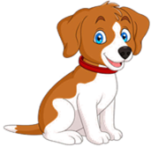
2. Quan sát tranh rồi trả lời câu hỏi.
c) Mèo, chó và thỏ, con nào nặng nhất,
con nào nhẹ nhất?
nặng nhất
nhẹ nhất
0
1
2
3
4
5
6
7
8
9
10

Slide 16

2. Quan sát tranh rồi trả lời câu hỏi.
Nặng hơn
Nặng hơn
Nặng nhất
Nhẹ nhất

Slide 18
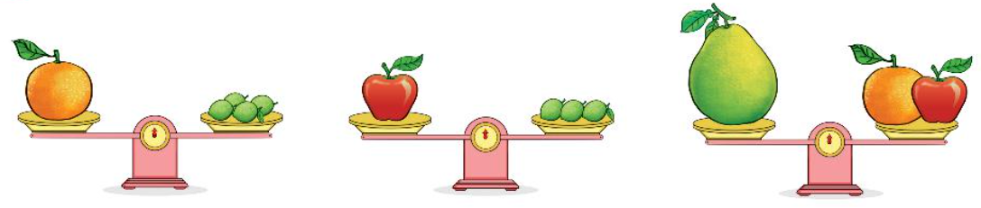
3
Quan sát tranh rồi trả lời câu hỏi.

